Slide 1
Digitaal spreekuur
‘Werken met een kwaliteitscyclus binnen het VSV’
15 januari 2018 om 20.15 uur
Presentator: Ellen Maussen, Rode Kruis Ziekenhuis

Slide 2
Welkom!
Gefaciliteerd door:
www.kennisnetgeboortezorg.nl

Slide 3
Even voorstellen…
FOTO
Ellen Maussen Organisatorisch manager vrouw en kind

Slide 4
Ervaring
Meer dan 35 jaar werkzaam in geboortezorg
O & G verpleegkundige
Directeur kraamzorgorganisatie
Unitmanager Vrouw-Moeder-Kind (inclusief kraamzorg)
Deelnemer prestatie-inkoop en pilotorganisatie IGO
Deelnemer ontwikkeling stappenplan Kwaliteitsmanagementsysteem voor Integrale Geboortezorg
www.kennisnetgeboortezorg.nl

Slide 5
Rode draad Voortdurend verbeteren op pragmatische wijze
Rode draad:

Slide 6
In dit spreekuur informatie over:
Overzicht stappenplan integraal kwaliteitsmanagementsysteem
Hoe geef je als VSV/IGO kwaliteitsmanagement concreet vorm?
Stappen 1 t/m 3
Waar haal je input voor verbeteringen vandaan?
Tips
www.kennisnetgeboortezorg.nl

Slide 7
Stel vooral tussendoor vragen in de chatbox!
www.kennisnetgeboortezorg.nl
www.kennisnetgeboortezorg.nl

Slide 8
Stappenplan kwaliteitsmanagement
Stap 1
Cyclisch evalueren als lerende organisatie
Stap 2
Basisingrediënten kwaliteitssysteem
Stap 3
Kwaliteitsmanagementsysteem
Stap 4
Benchmark met landelijke gegevens
Stap 5
Benchmark onderling
Stap 6
Intern en extern auditsysteem
Stap 4 Benchmark met landelijke gegevens
Stap 5 Benchmark onderling
Stap 6 Intern en extern auditsysteem

Slide 9
Hoe geef je kwaliteitsmanagement concreet vorm?
Bijeenkomst plannen met leden VSV/IGO
Bespreking van het stappenplan
Stel een multidisciplinaire werkgroep kwaliteit of verbeterteam in: - Welke gegevens zijn al beschikbaar? Beleidsplan, protocollen, audit- resultaten, etc. - Wat gebeurt daarmee?

Slide 10
Hoe geef je kwaliteitsmanagement vorm? (vervolg)
Ontwikkeling kwaliteitssysteem duurt 3 jaar
Maak een meerjarenplan
Maak een jaarplanning: wat wil je in dat jaar monitoren, evalueren en verbeteren?
Vergader maximaal 1x per maand
Leg afspraken vast en communiceer alles naar de achterban

Slide 11
Vragen?

Slide 12
Stap 1
Cyclisch evalueren als lerende organisatie
PDCA cyclus
SMART Doelstellingen
Voorbeeld toepassen PDCA Cyclus
Implementatieadviezen

Slide 13
Stap 2
Basisingrediënten kwaliteitssysteem
Beleidsplan
Perinatale audits
Protocollen, richtlijnen, standaarden, zorgpaden, etc.
Perined Insight
Cliëntervaringen opvragen en gebruiken
Eisen Zorginstituut

Slide 14
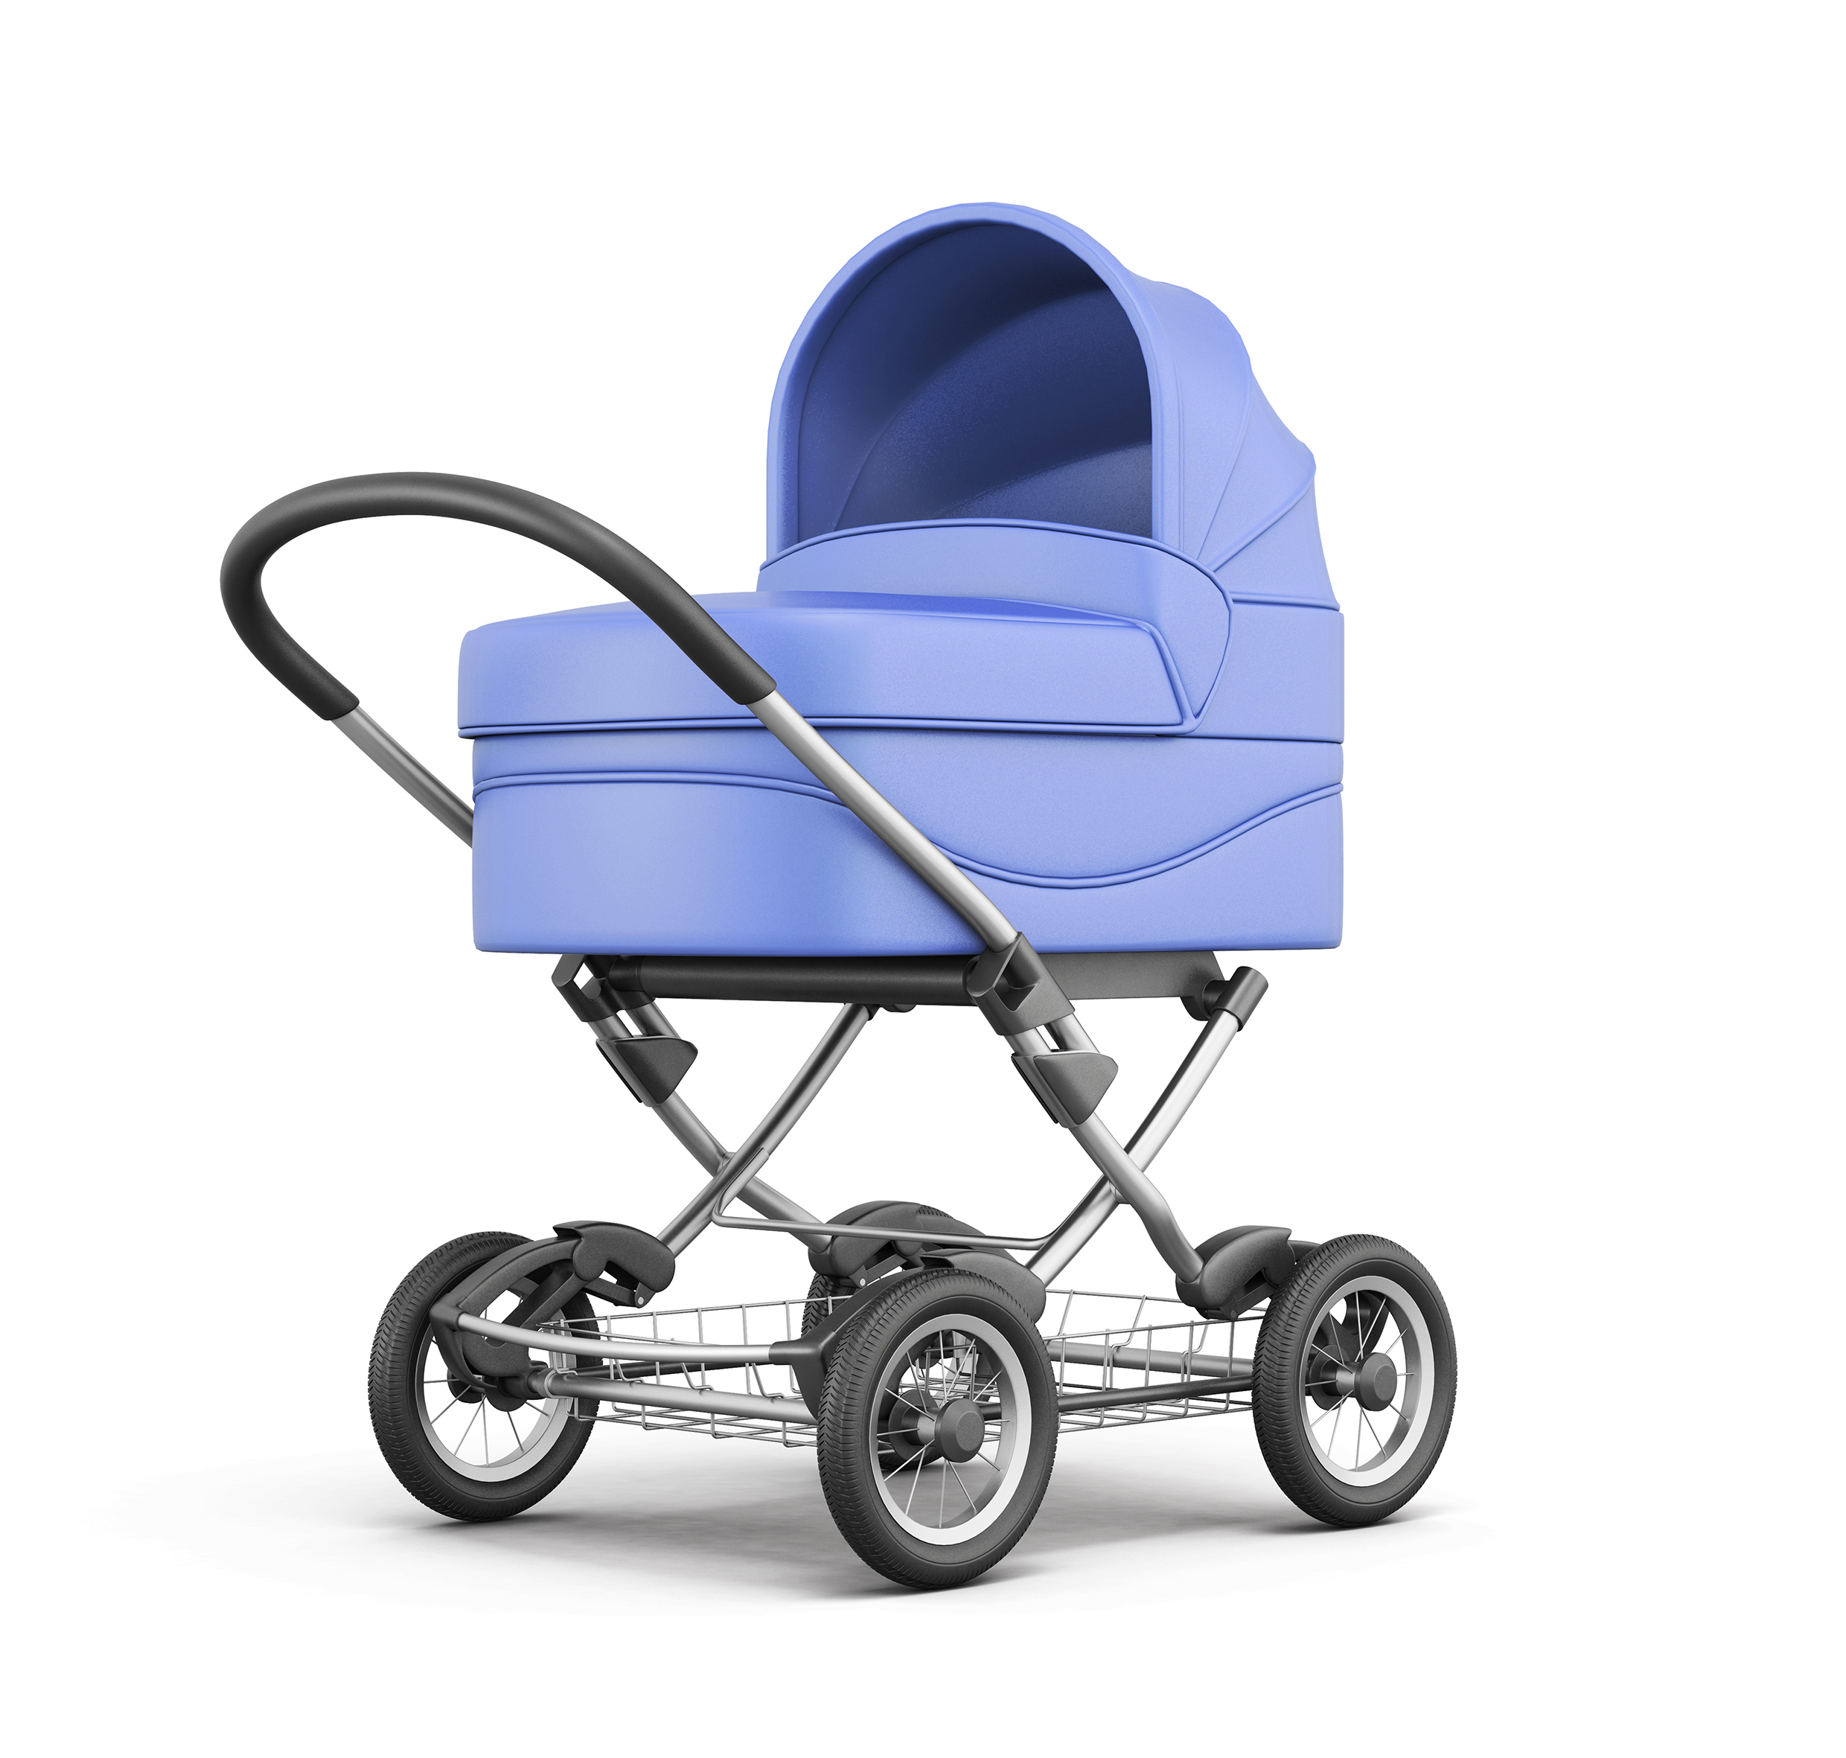
Stap 3
Kwaliteitsmanagementsysteem VSV/IGO
Organisatie en randvoorwaarden
Beleidsplan
Documentbeheer
Management van financiële middelen
Management kwaliteit zorgverleners
Accommodatie
Interne en externe communicatie

Slide 15
Stap 3
Kwaliteitsmanagementsysteem VSV/IGO
Zorgprocessen
Perinatale audits
Protocollen, richtlijnen, standaarden, zorgpaden
Primaire en secundaire processen beschreven
Procedures of te wel: “Zo werken wij samen”
Continue verbetercyclus
Overlegstructuren
Verantwoordelijkheden en bevoegdheden

Slide 16
Stap 3
Kwaliteitsmanagementsysteem VSV/IGO
Cliënten
Registratie cliëntgegevens
Clientgerichte activiteiten
Protocollen, richtlijnen, standaarden, zorgpaden
Primaire en secundaire processen beschreven
Procedures of te wel: “Zo werken wij samen”
Continue verbetercyclus
Overlegstructuren
Verantwoordelijkheden en bevoegdheden

Slide 17
Vragen?

Slide 18
Input voor verbeteringen uit:
Klanttevredenheidsmetingen
Incidentmeldingen
Perinatale audits
Praktijkbezoeken en audit ziekenhuis
Ingebrachte verbetervoorstellen door elke partij binnen de geboortezorg

Slide 19
Tips
Ga “gewoon van start”, het kost tijd om een kwaliteitssysteem goed neer te zetten en je kunt niet alles van te voren bedenken
Wees pragmatisch
Koppel altijd uitkomsten terug
Deel resultaten
Wees volhardend in je aanpak

Slide 20
Vragen / opmerkingen / tips?

Slide 21
Bedankt voor je deelname!
☺

Slide 22
Contact
Voor meer informatie en vragen over integrale geboortezorg neem je contact op met:
College Perinatale Zorg
cpz@collegepz.nl
030- 273 97 86

